Slide 1
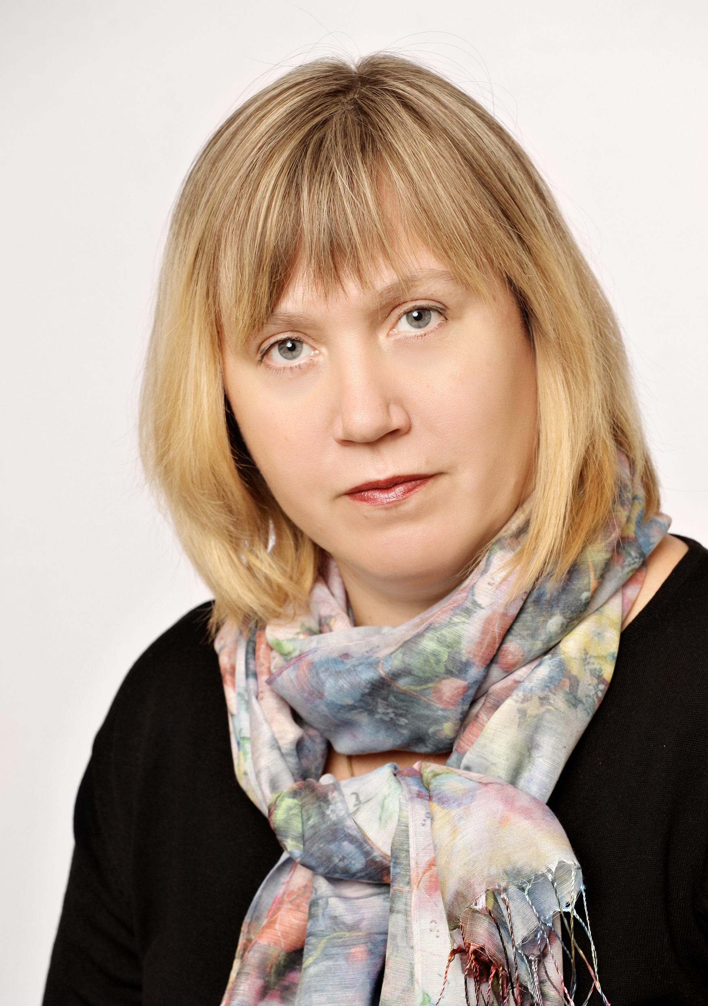
Самопрезентация Саврасова Любовь Викторовна Учитель физической культуры МБОУ СОШ №55
Награждена Почётной грамотой Министерства спорта Российской Федерации (ноябрь 2013года)
Награждена нагрудным знаком «Отличник физической культуры и спорта» Российской Федерации (апрель 2016 года)
Победитель регионального этапа Всероссийского конкурса ШСК в номинации «Лучший педагог ШСК»
Участник Всероссийского конкурса ШСК в номинации «Лучший педагог ШСК»

Slide 2
Результаты учебной деятельности
Устойчивая положительная динамика повышения результативности и коэффициента обученности
Призовые первые места на муниципальных, городских и региональных этапах Всероссийской спартакиады учащихся
Призовые места на муниципальном этапе Всероссийской олимпиаде школьников по физической культуре

Slide 3
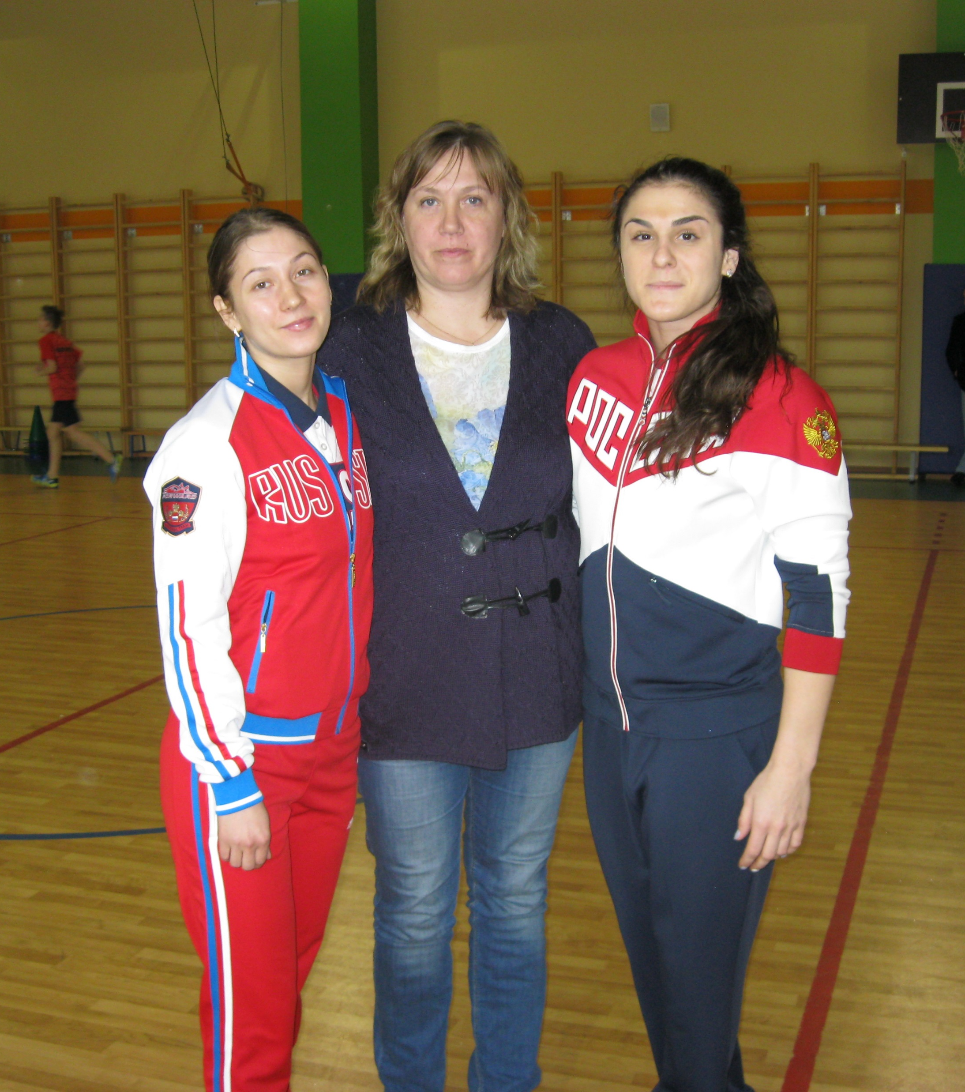
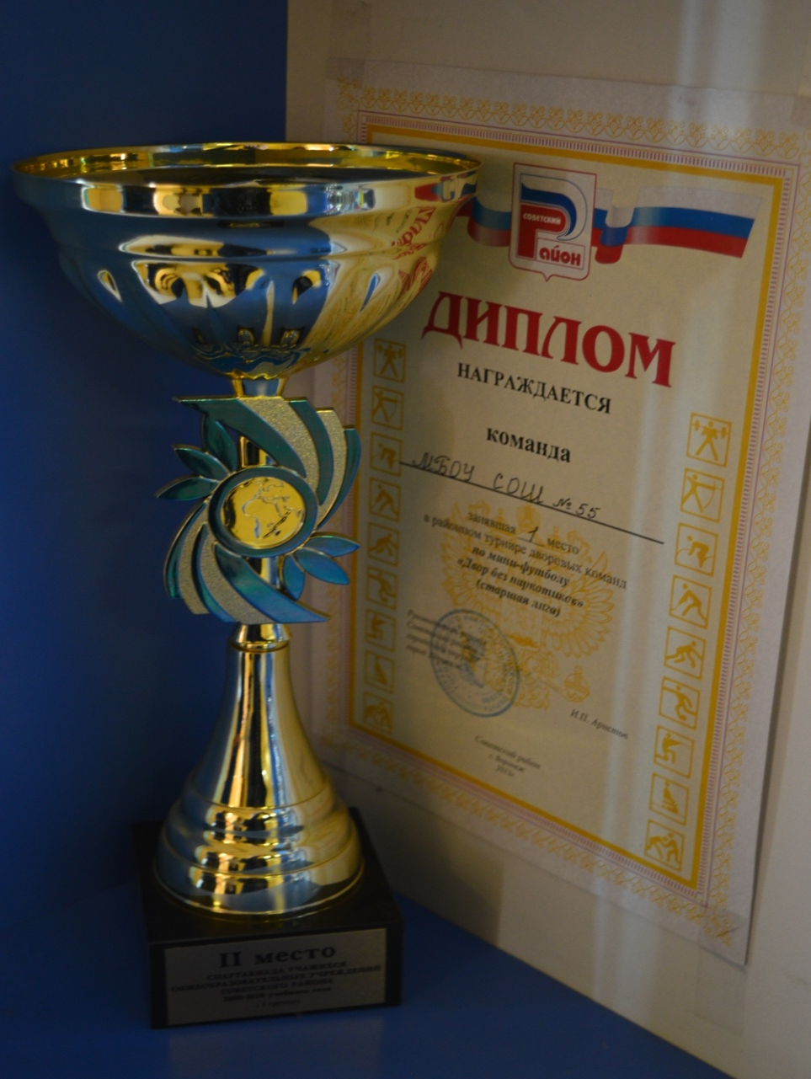
РЕЗУЛЬТАТЫ ВНЕУРОЧНОЙ ДЕЯТЕЛЬНОСТИ ОБУЧАЮЩИХСЯ
Межведомственный проект Воронежской области «Здоровье подрастающего поколение»
Участие в социальном проекте Управления физической культуры и спорта Воронежской области «Урок с Чемпионом»
Участие в финальном этапе Всероссийской летней спартакиаде учащихся
Призер (ШСК «ОЛИМП» МБОУ СОШ №55) регионального этапа открытого Всероссийского конкурса спортивных клубов. Номинация №1 «Лучший городской школьный спортивный клуб»

Slide 4
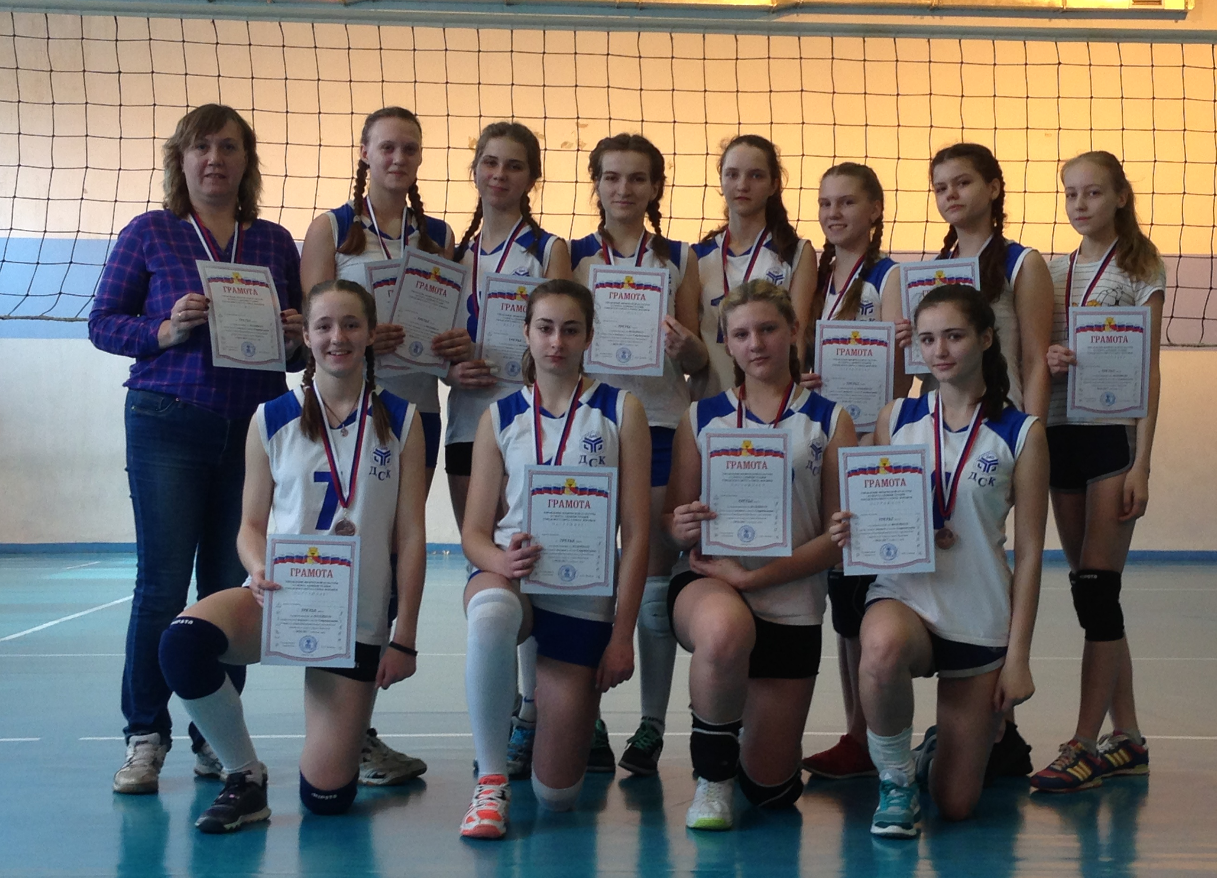
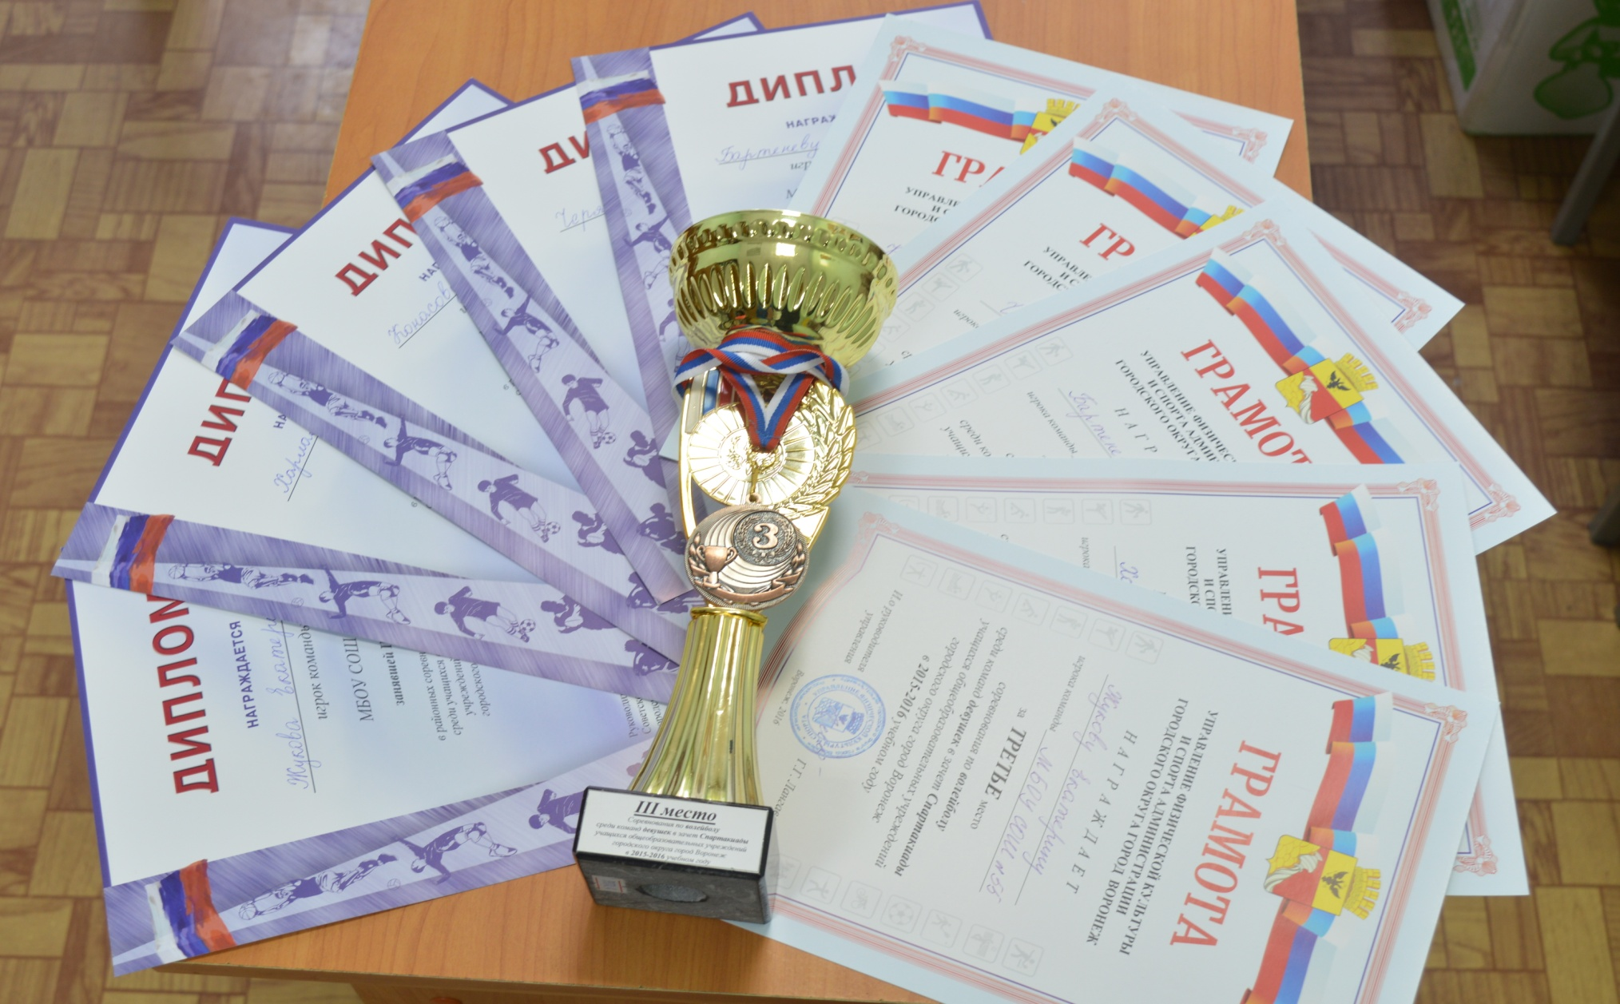
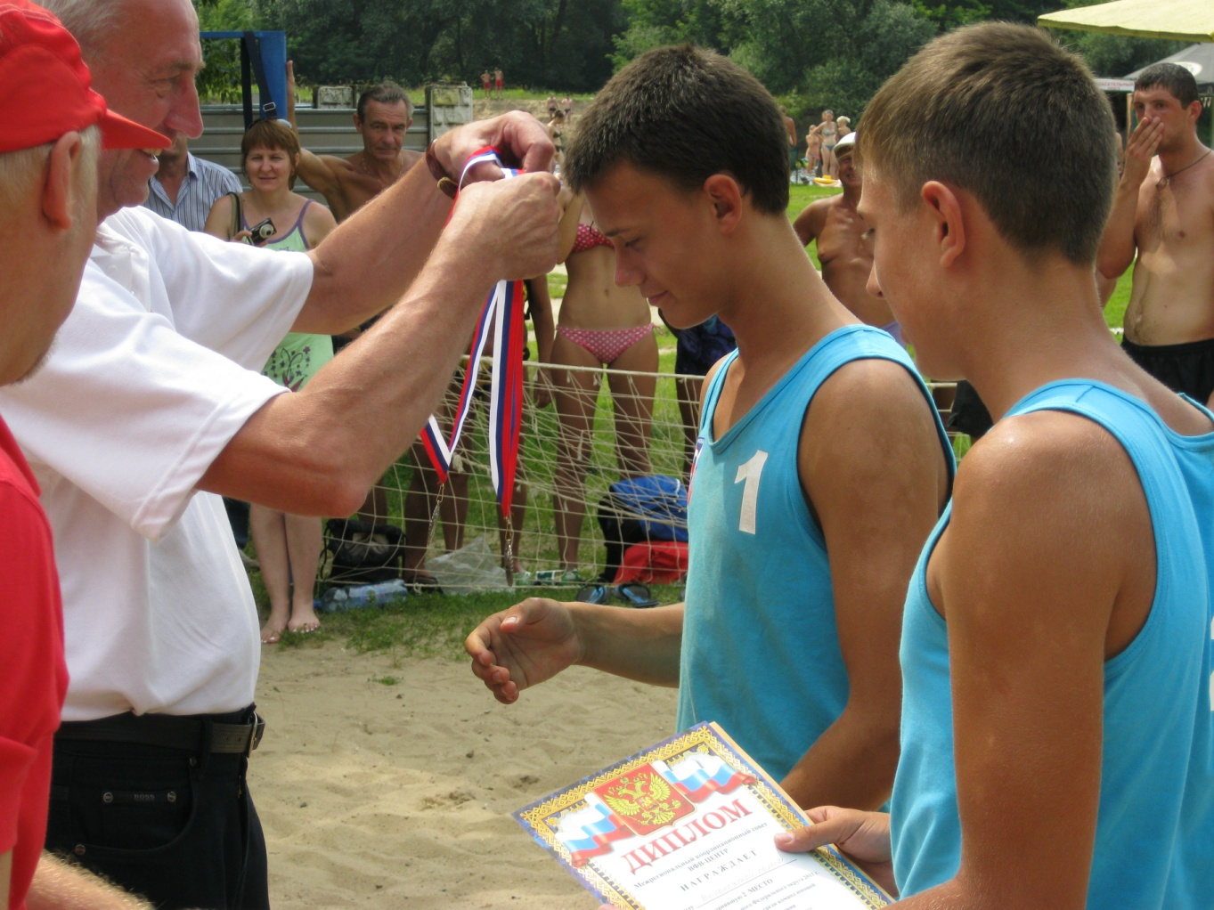

Slide 5
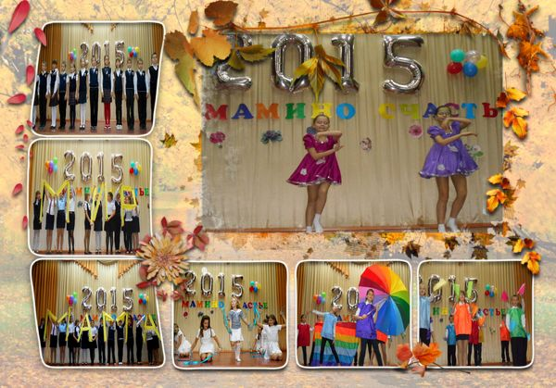
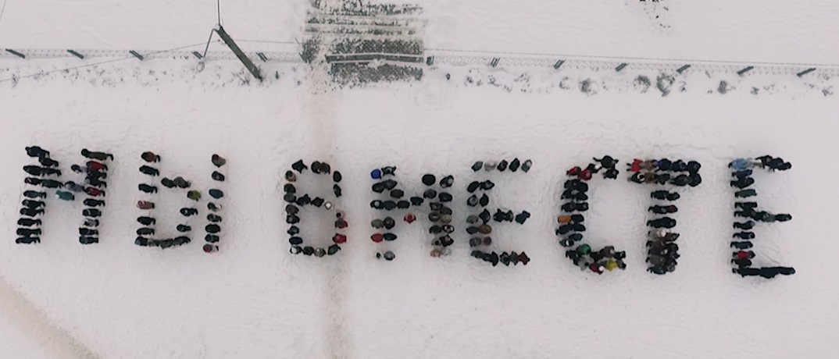
Актуальность поликультурного воспитания в школе
Образование, построенное на идеях подготовки подрастающего поколения к жизни в условиях многофункциональной и поликультурной среды.
Социально-активная школа «Мы вместе!»

Slide 6
Руководитель МО учителей физкультуры и педагог-наставник у молодых коллег

Slide 7
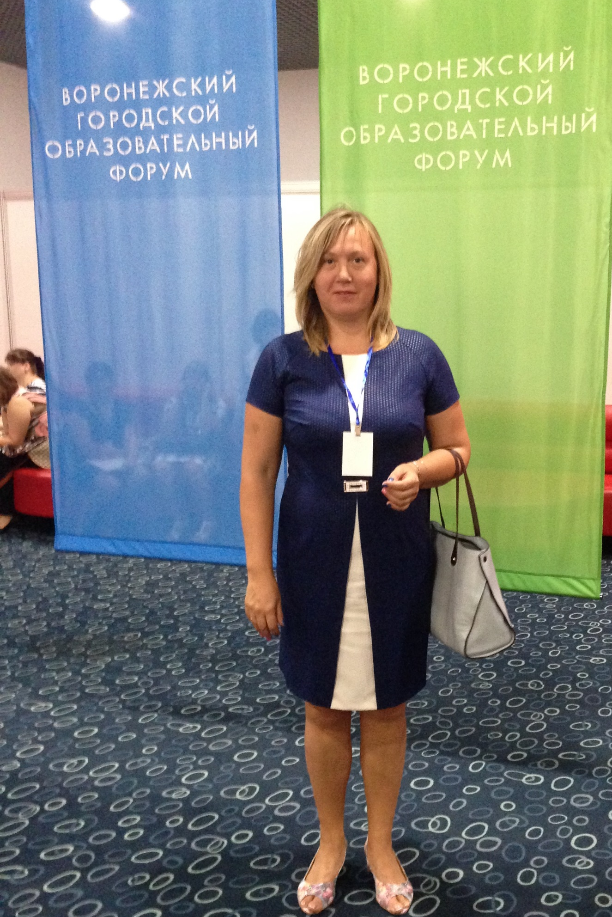
представление своего опыта педагогическому сообществу
Выступление на всероссийской научно-практической конференции ВОИПКРО Июнь 2016 года
Мастер классы в рамках проекта «Урок с Чемпионом»
Выступления на семинарах различного уровня

Slide 8
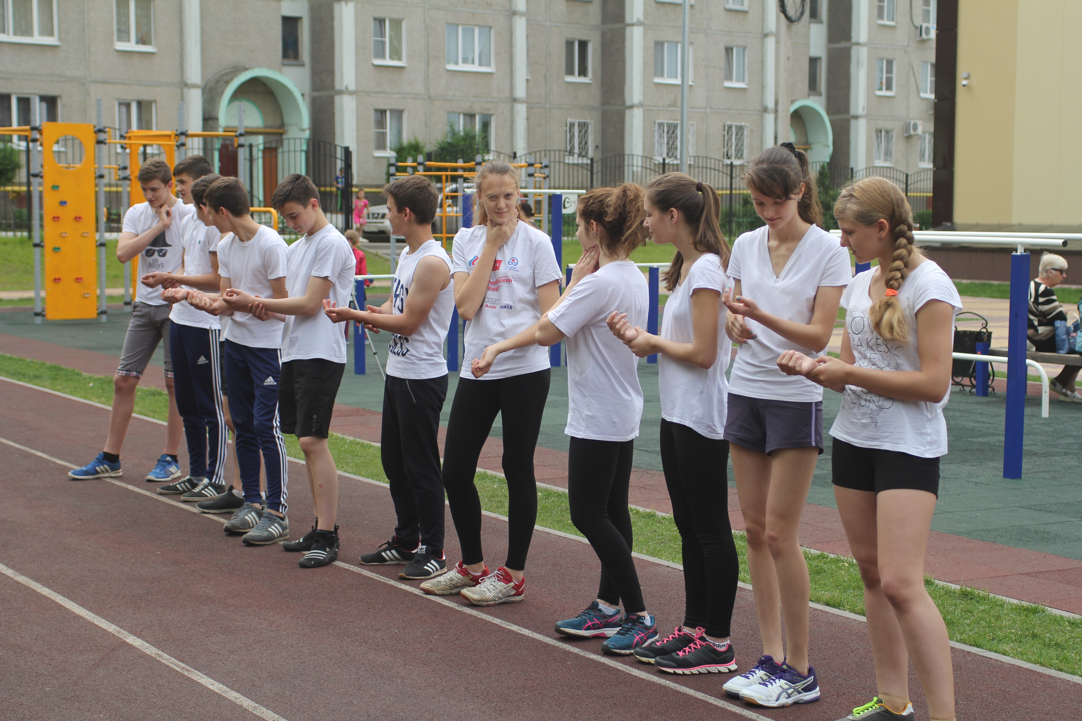
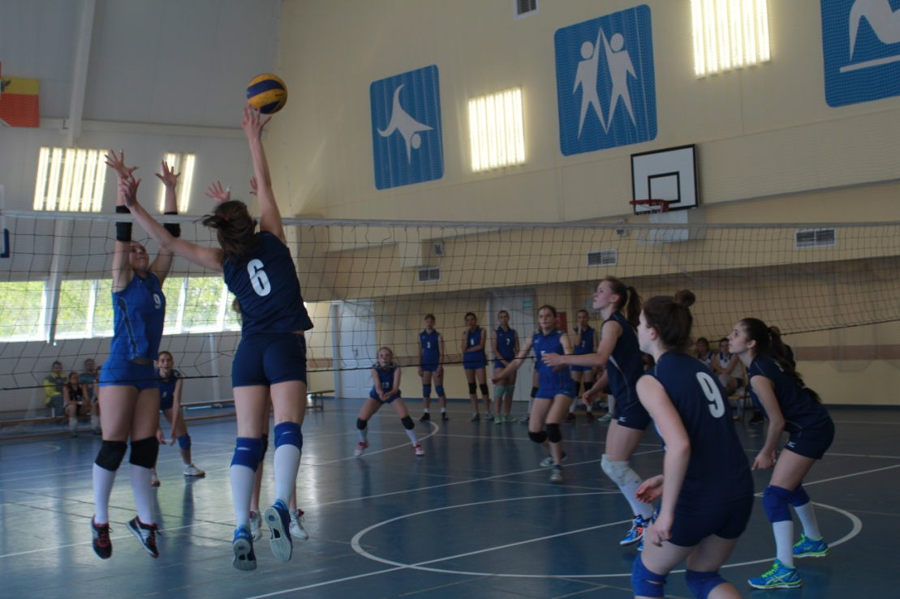
Эффективное использование образовательных технологий
Личностно-ориентированные технологии
Здоровьесберегающие технологии
Проектная технология
Информационно-коммуникативные технологии
Игровая технология
Технология разноуровневого обучения
Технология дифференцированного физкультурного образования

Slide 9
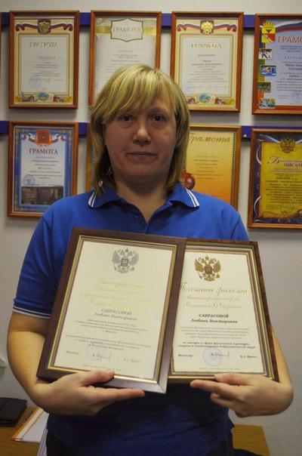
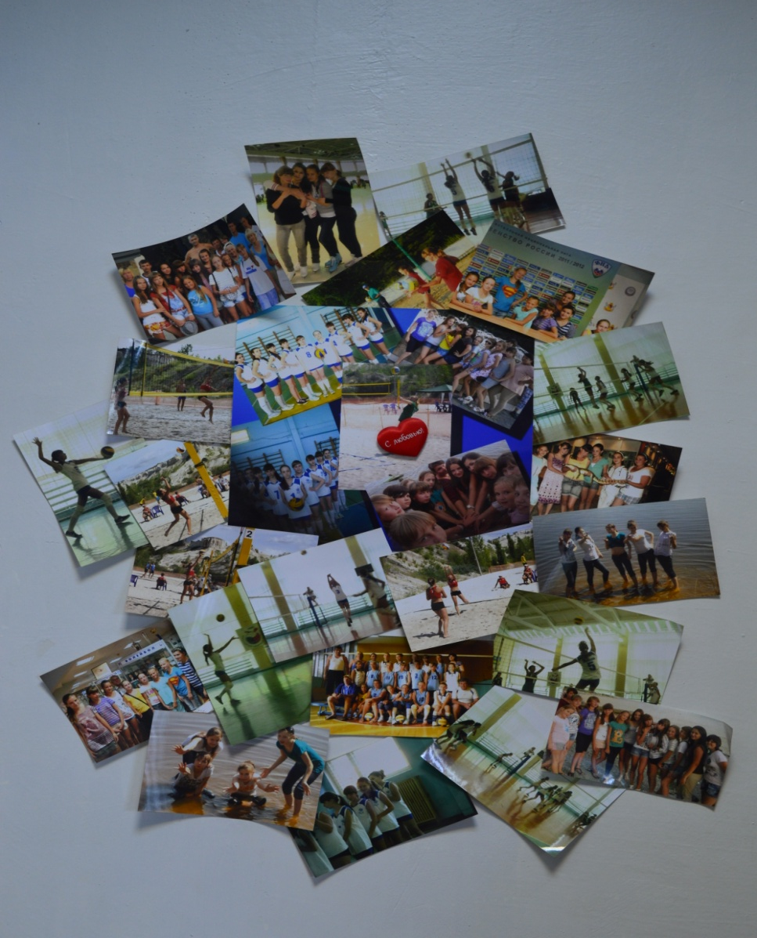
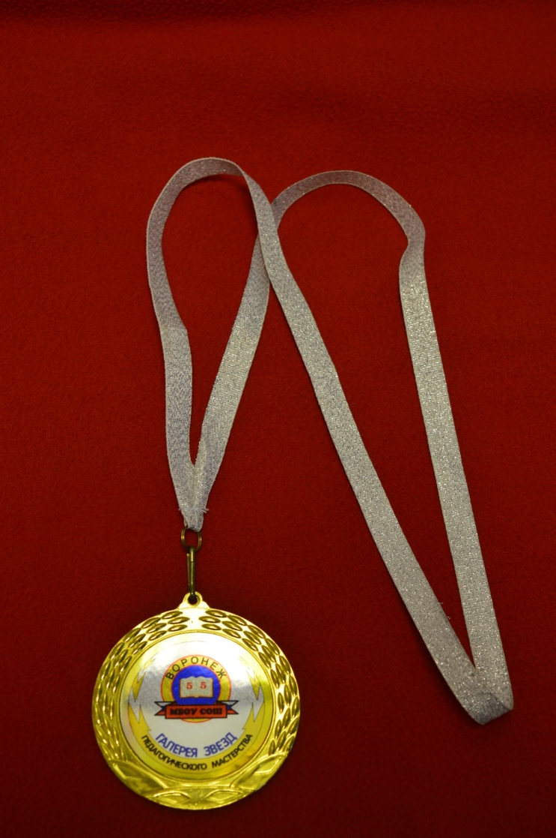
Спасибо за внимание!

